Slide 1



Топқа бөлу
Көңіл-күй қалай?

Slide 2
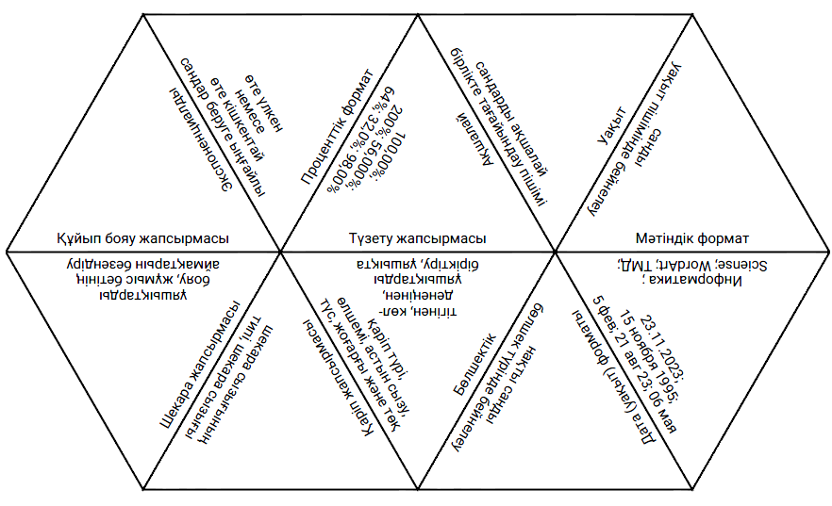
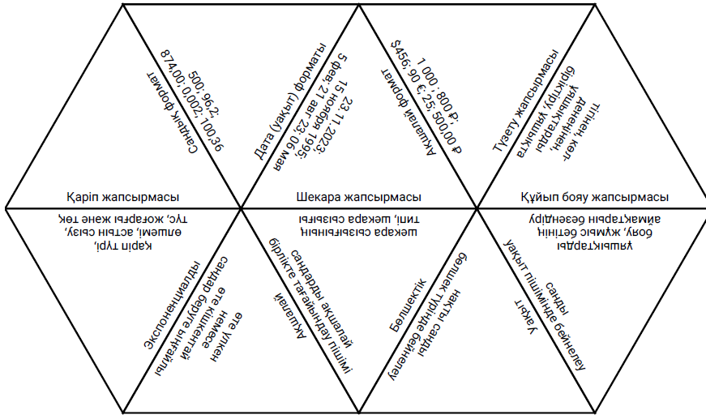
“Тарсия” әдісі

Slide 3
Сабақтың тақырыбы: Кірістірілген функциялар
Сабақтың мақсаты: электрондық кестеде кірістірілген функциялардың қызметі мен категорияларын түсініп, есепті шешуде қолдану
Бағалау критерийлері:
- кірістірілген функцияның қызметін түсінеді, түрлерін категория бойынша ажыратады
- кірістірілген функциялармен жұмыс істеуді біледі.

Slide 4
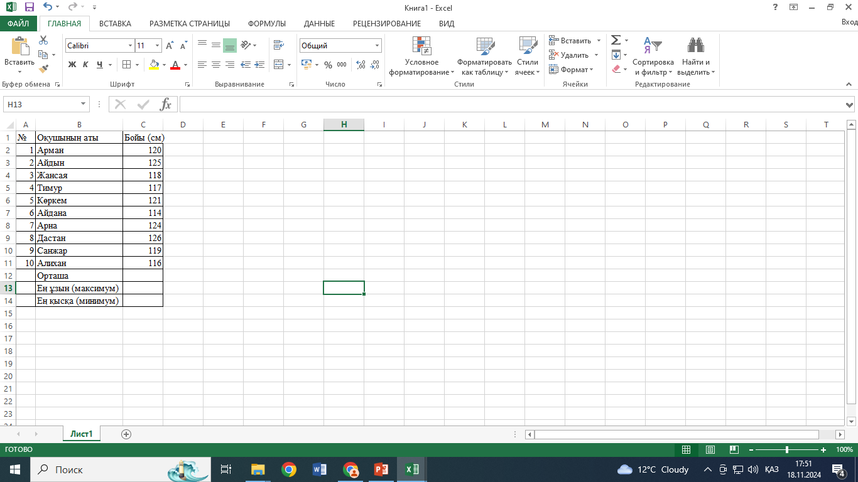
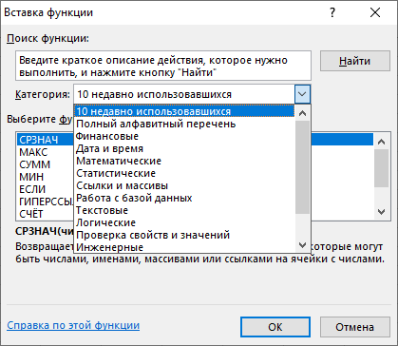
Excel функциялары —күрделі есептеулерді шешу үшін арнайы алдын ала дайындалған формулалар, ол жерде пайдаланушы тек қана аргументтерді енгізеді
Жеңілдетуге болады ма??

Slide 5
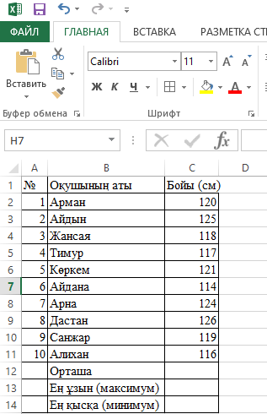
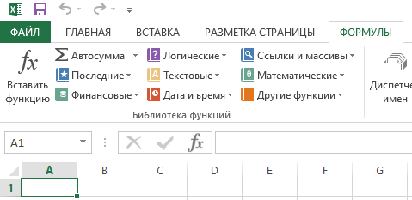
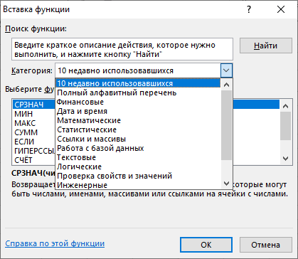
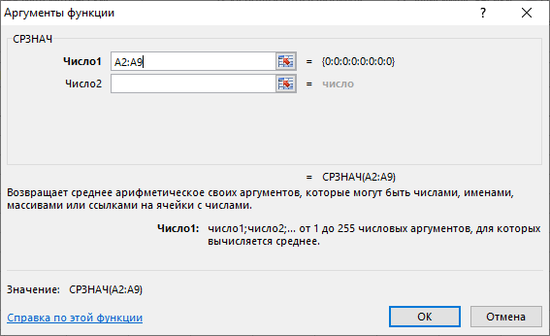
Функция шебері
=СРЗНАЧ (A2;A9)
=СРЗНАЧ (A2:A9)

Slide 6
Статистикалық функциялар - мәліметтердің статистикалық талдауын жасауға мүмкіндік береді
МИН (MIN) – аргументтер арасындағы минималды мәнді есептейді
=МИН(А1:А7)
МАКС (MAX)– аргументтер арасындағы минималды мәнді есептейді
=МАКС(А1:А7)
СРЗНАЧ (AVERAGE) – аргументтердің арифметикалық ортасын есептейді
=СРЗНАЧ(А1:А3; А5:А7)

Slide 7
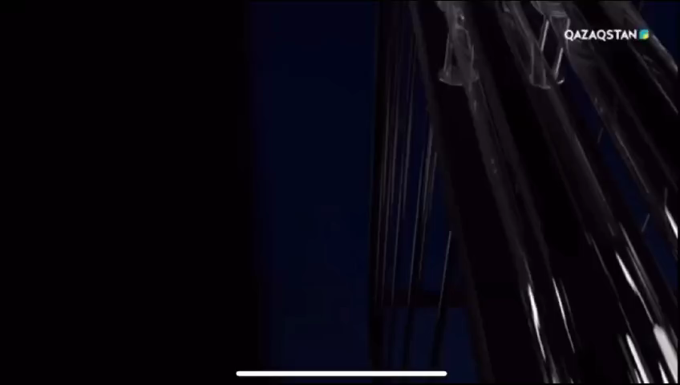


«Джигсо» әдісі
Дескриптор
- Функцияның қызметін біледі
- Функцияның категорияларын біледі
- Функцияның жазылу ережесін біледі
- Статистикалық функцияларды біледі

Slide 8
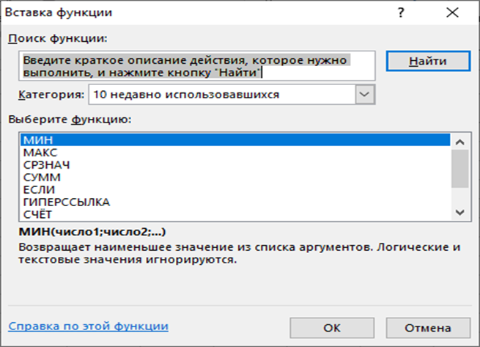
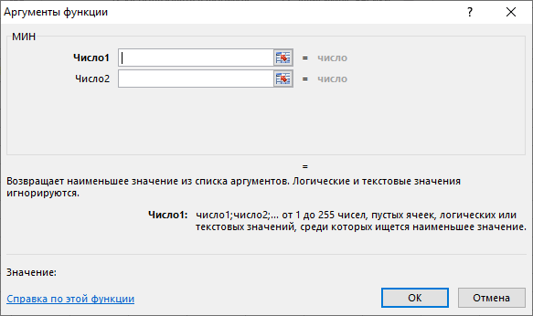
«Көршіңмен талқыла!»
1. СРЗНАЧ() функциясы ... есептейді;
А1 мен А9 ұяшықтарында берілген арифметикалық ортасын анықтайтын өрнекті жаз.
СРЗНАЧ() функциясы аргументтердің арифметикалық ортасын есептейді
= СРЗНАЧ (A1:A9)
2. МАКС () функциясы ... есептейді;
C3 мен C16 ұяшықтарында берілген сандардың максимумын анықтайтын өрнекті жаз.
МАКС () функциясы аргументтер арасындағы максимал мәндерді есептейді
= МАКС (C3:C16)
3. МИН() функциясы ... есептейді;
B2 мен B9 ұяшықтарында берілген сандардың минимумын анықтайтын өрнекті жаз.
-МИН() функциясы функциясы аргументтер арасындағы минимал мәндерді еесептейді;
= МИН (B2:B9)
Дескриптор
- СРЗНАЧ() функциясының қызметін анықтайды;
- МАКС () функциясының қызметін қолдана алады;
- МИН() функциясының қызметін біледі.

Slide 9
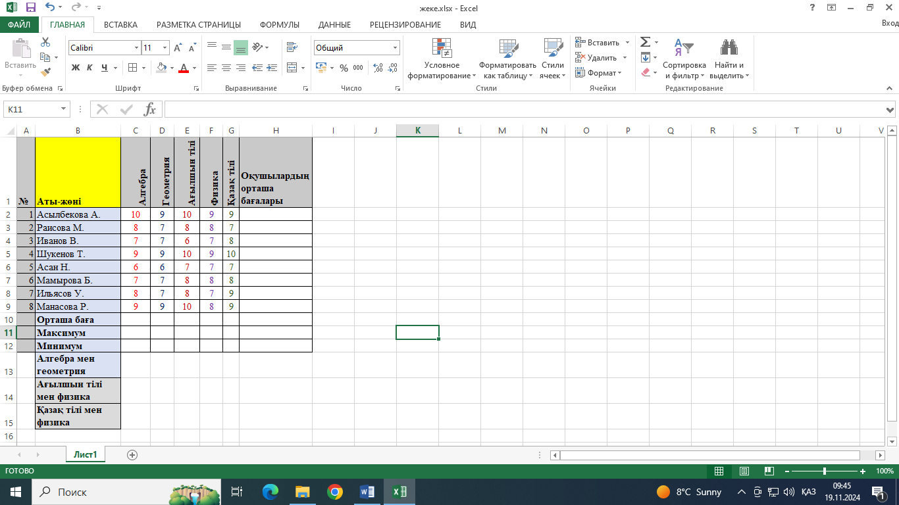
«Сөзден іске»
Дескриптор:
- Функцияны дұрыс таңдайды.
- Ұяшықтардың диапазонын көрсете алады.
- Функцияның мәнін айнықтай алады

Slide 10

“Асық” ойыны

Slide 11
Үйге тапсырма
Excel бағдарламасында желтоқсан айының 15 күнінің температурасын жазып, қай күні максимум, қай күні минимум және 15 күннің орташа температурасын кірістірілген функция арқылы табу.

Slide 12
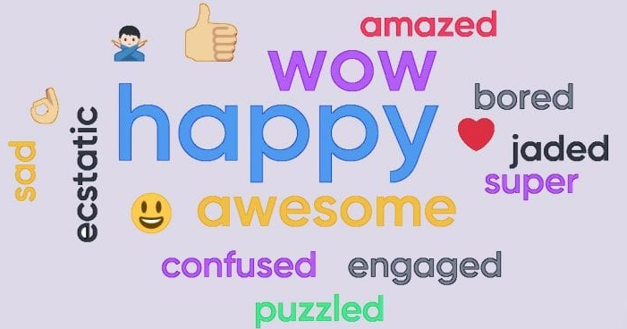
Ұшқыр ой, түйінді ұсыныс
Menti.com

